Slide 1
Sterkere kommuner og levende lokalsamfunn
Kommunal- og moderniseringsminister Jan Tore Sanner
30.4.2015

Slide 2
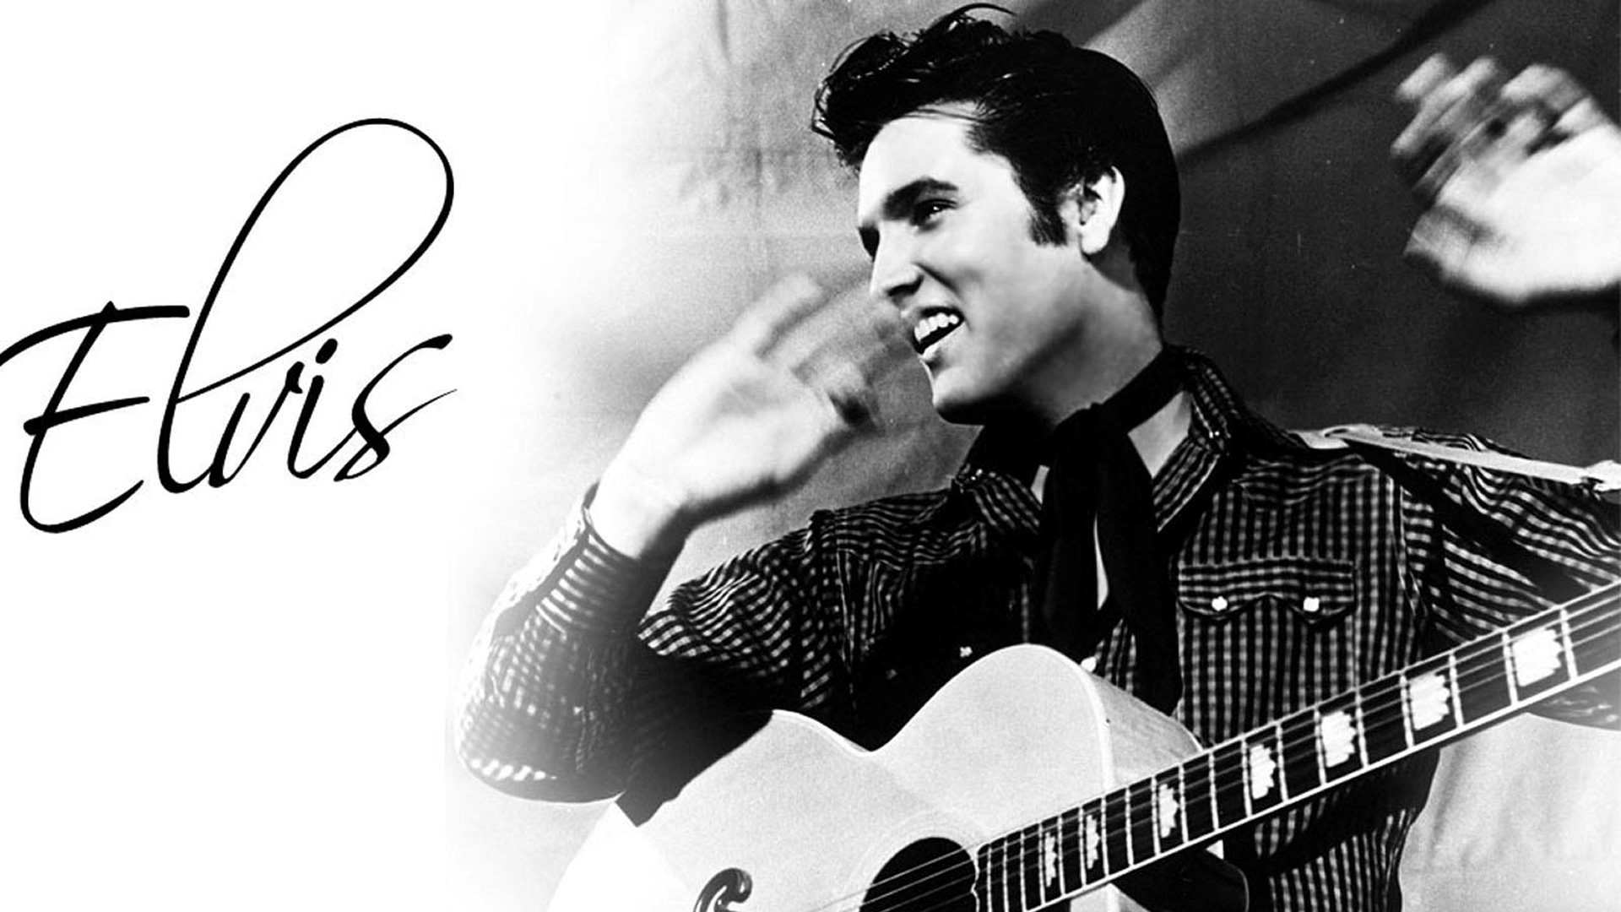

Slide 3



Tilpasse
grenser
Styrke fagmiljøer
Styrke lokal-demokrati

Slide 4
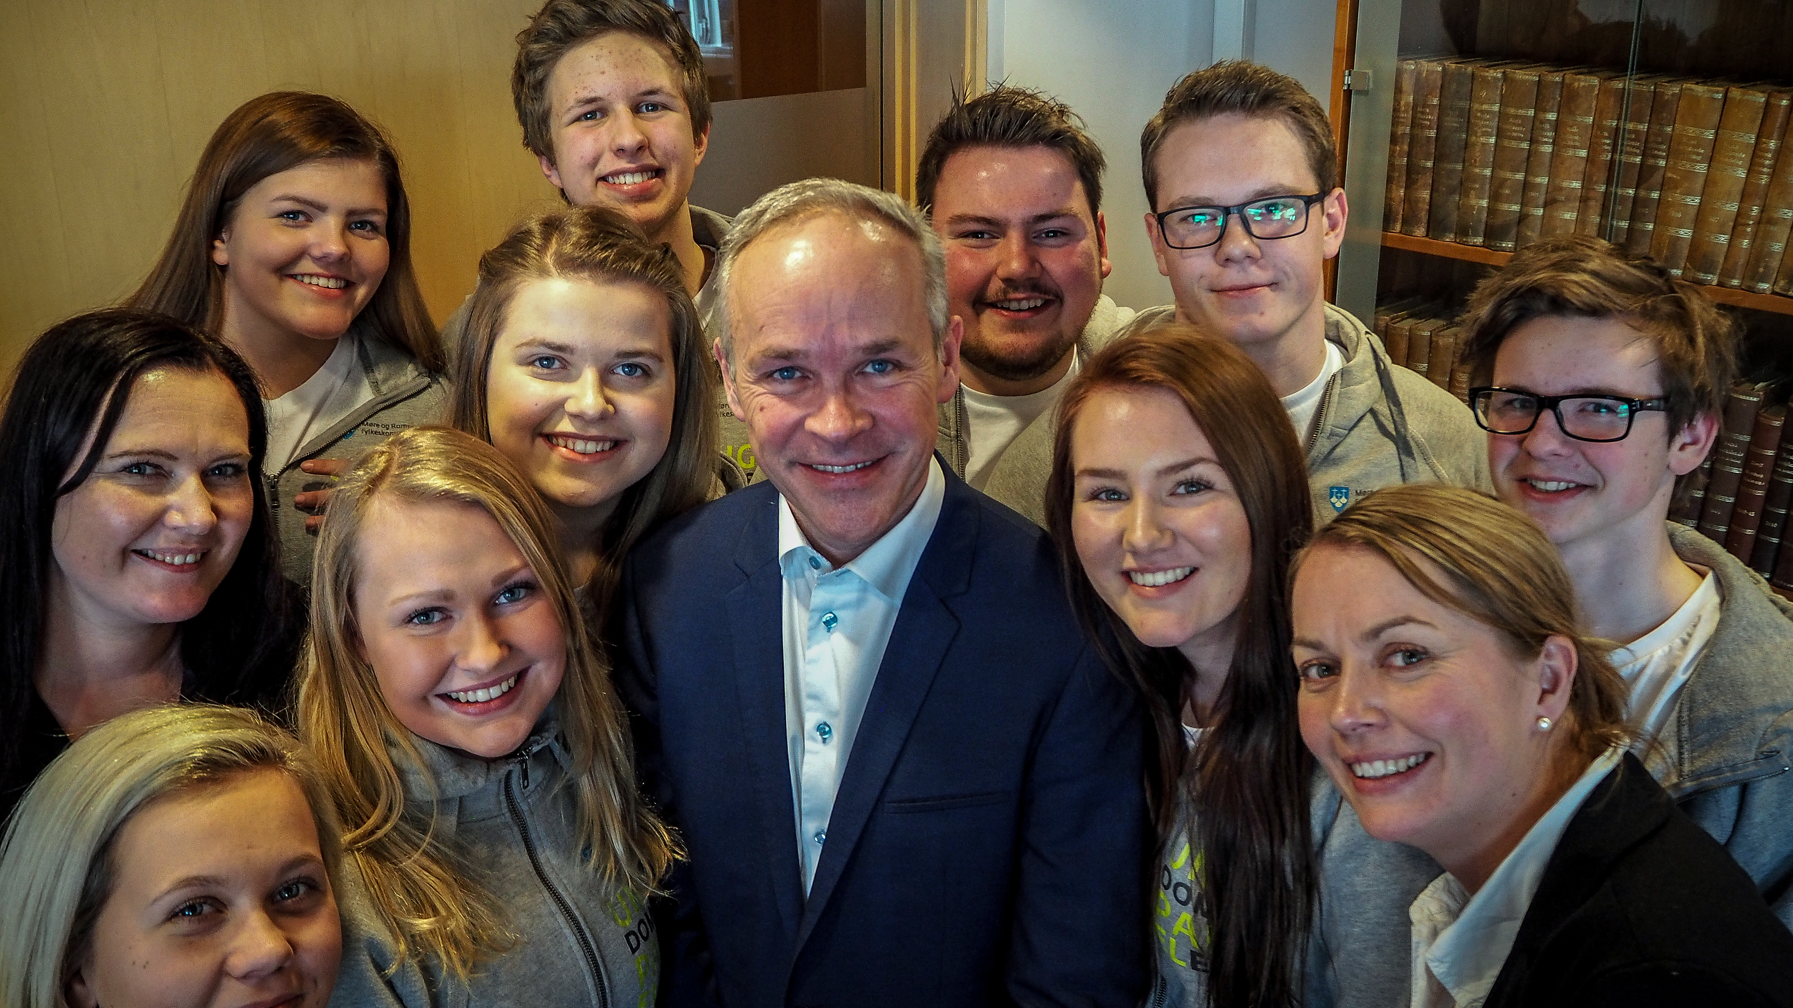
Notes:
JTS og Ungdomspanelet i MR

Slide 5

Sterkt lokaldemokrati –
sterke lokalsamfunn
Bedre tjenester tilpasset det
enkelte menneske og lokale behov
Den største samlede flyttingen
av oppgaver til kommunene noensinne

Slide 6



Generalistkommuner -
Rettigheter ligger fast – Penger følger med –
Dialog med medarbeiderne

Slide 7
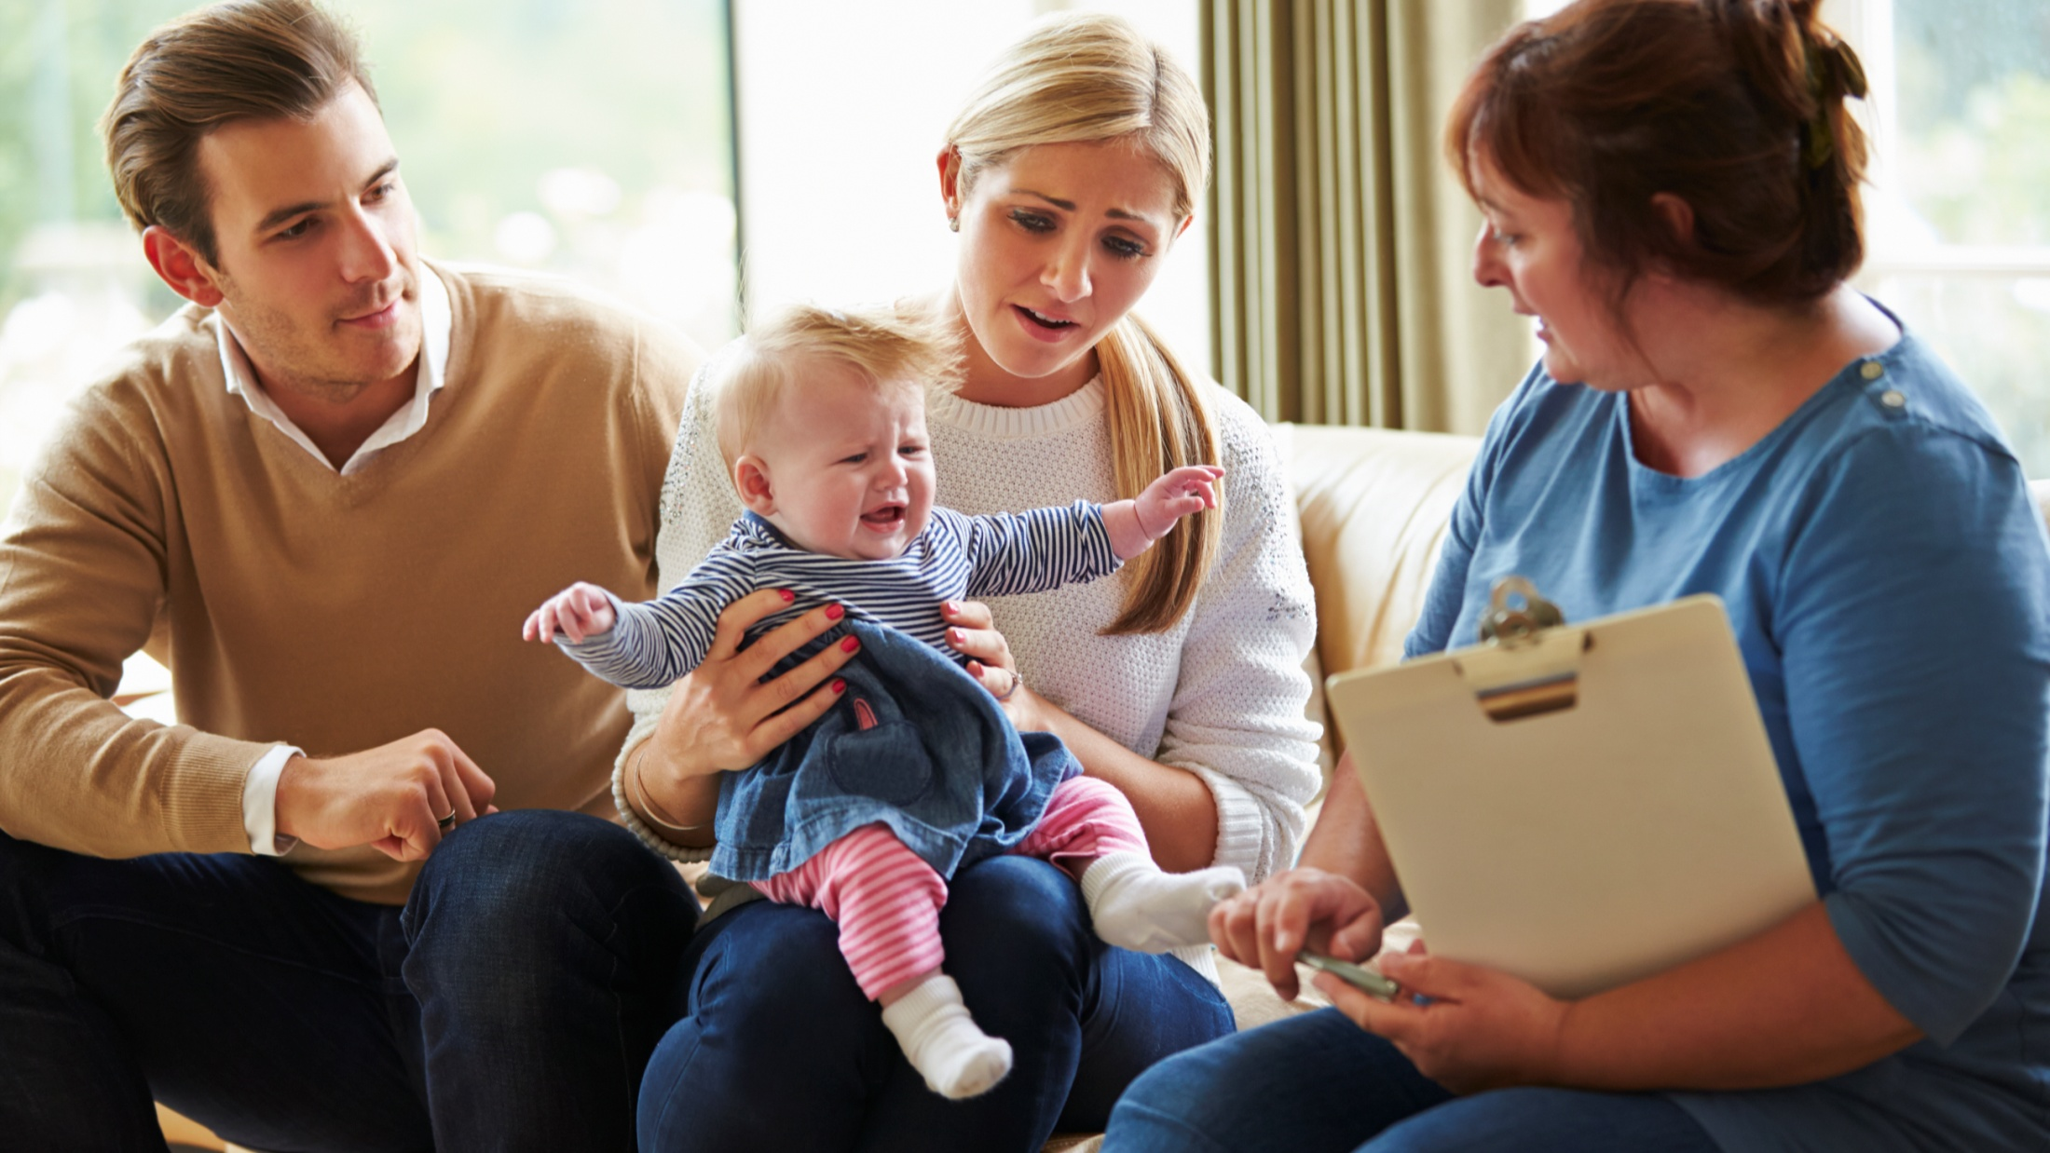

Slide 8






Nye oppgaver
æVelferd æLokal utvikling æAndre oppg.

Slide 9
Tannhelse
Rehabilitering
Basishjelpemidler
Forsøk DPS
Barnevern
Familievern
Boligtilskudd
Varig tilrettelagt arbeid
Arbeids- og utdanningsreiser
Finansiering pasienttransport
æVelferd

Slide 10
æLokal utvikling
Tilskudd frivilligsentraler
Forenkling av utmarksforvaltning
Lokal nærings- og samfunnsutvikling
Motorferdsel
Større handlingsrom, plan- og byggesaker
Tilskudd nærings- og miljøtiltak i skogbruk
Tilskudd beite, jordbruk, verdensarv
Konsesjonsbehandling småkraftverk
Enkeltutslippstillatelser, forurensningslov
Naturforvaltning

Slide 11
æAndre oppgaver
Vigselsrett for borgerlige vielser
Notarialforretninger
Godkjenning svømmeanlegg
Sivile politioppgaver

Slide 12


Største kommuner:
Klare krav for nye oppgaver
Fylkeskommunen:
- inn i reformen
- samfunnsutvikler

Slide 13


Større kommuner –
mindre statlig styring

Slide 14
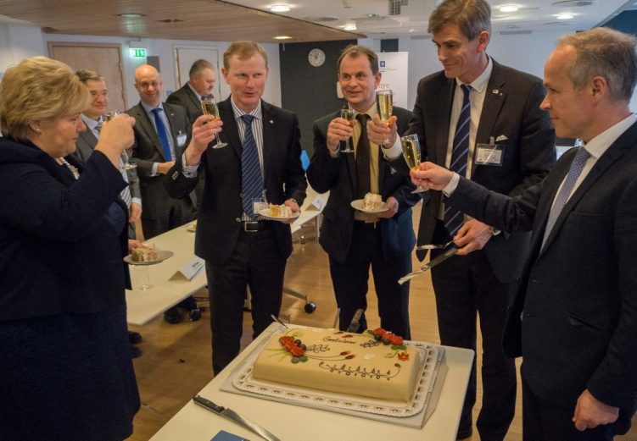


Dette startet som et tvangsekteskap, utviklet seg til et fornuftsekteskap
og nå er jeg jammen forelska.
Ordfører Bjarne Sommerstad (Sp), Andebu.

